Slide 1
Кризис доверия
Будущее юриспруденции
Илья Новосельцев
Патентный поверенный Украины,
Доктор права (Франция)
Адвокат, к.ю.н. (Украина)

Slide 2
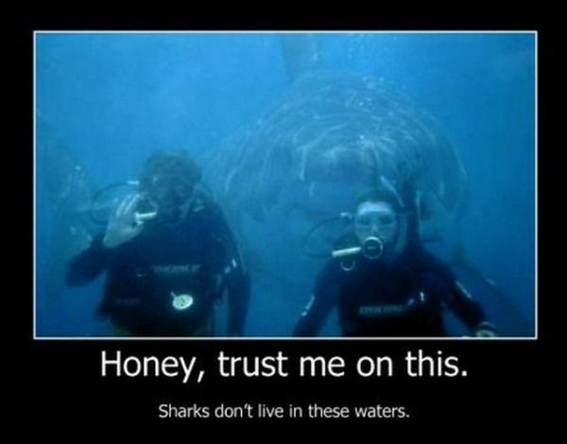

Slide 3
КРИЗИС ДОВЕРИЯ К ЮРИСТАМ
Последние 3 года 5 крупнейших английских юридических фирм не наняли ни одного юриста, ни одного секретаря или помощника
Последние пять лет английские юридические фирмы не проводили повышение (которые были до этого регулярными) зарплат своим сотрудникам
В обществе (не только в Украине, особенно в ЕС и странах СНГ) поднимается серьёзная волна недоверия к судебной системе, прозрачности и справедливости принимаемых решений и законов

Slide 4


Slide 5
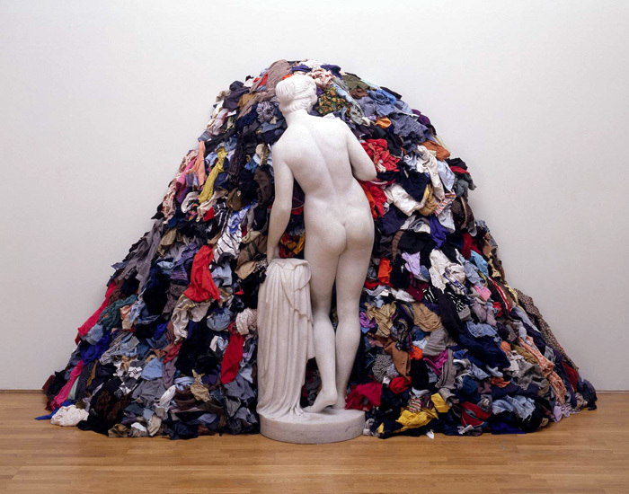
Будущее юридической профессии

Slide 6
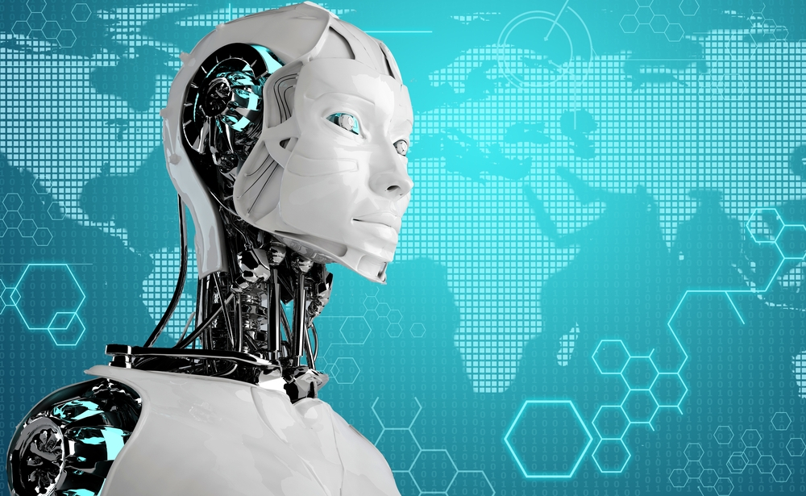
Way out?
A.I.?

Slide 7

Обзор
Третья волна
Наши ожидания и понимание постиндустриальной эры
Обзор возможных моделей работы юристов
Препятствия к внедрению возможных моделей

Slide 8

Третья волна
Постиндустриальная эра – информационное общество

Slide 9


Slide 10
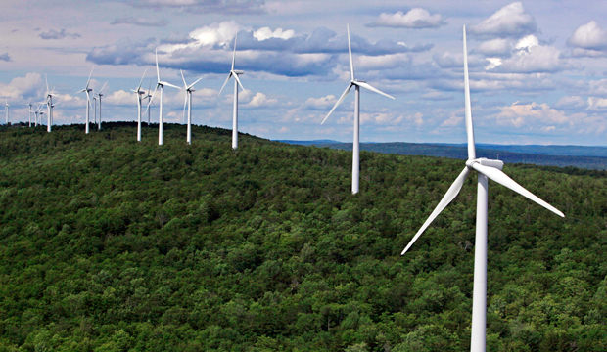
ИЗМЕНЕНИЯ
ВСЕ волны «прокатываются» постепенно

Slide 11
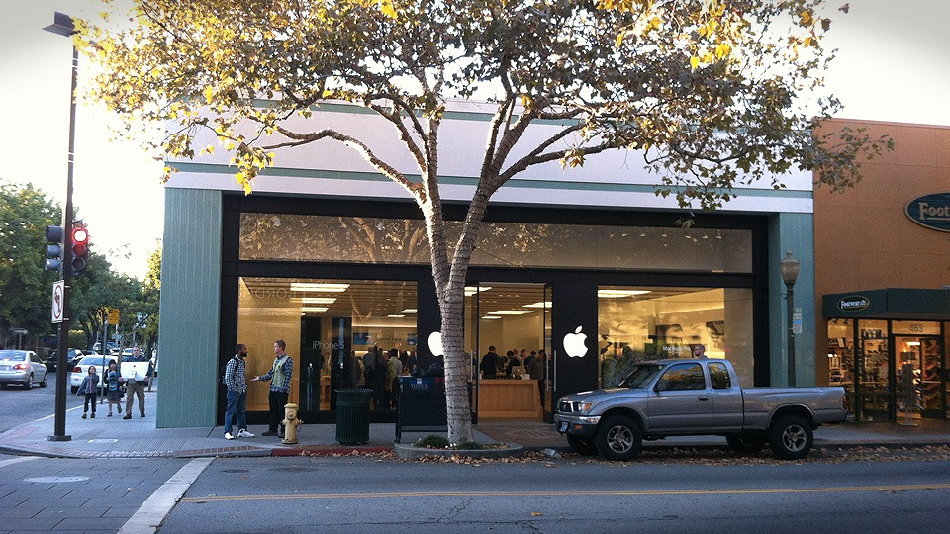
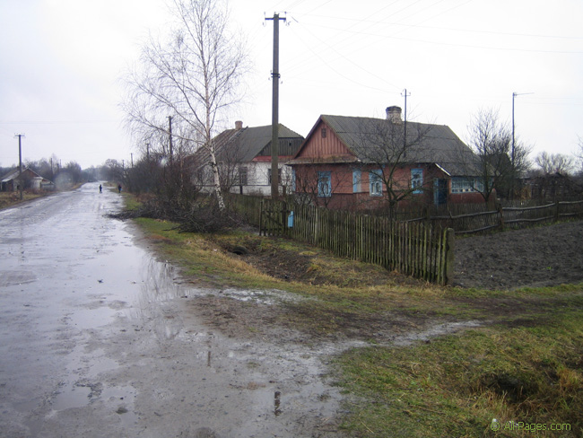
ОДНОВРЕМЕННО на планете существуют все три стадии

Slide 12
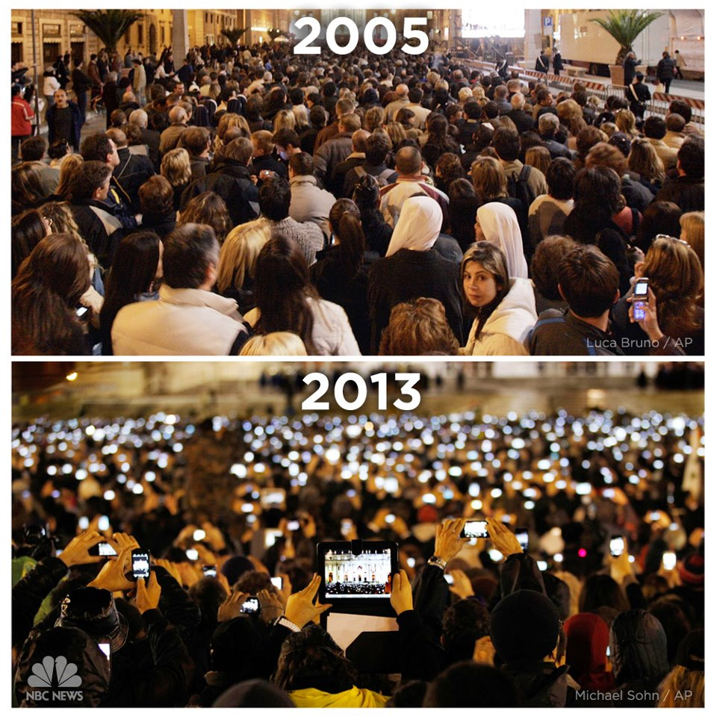
Периоды между волнами постепенно сокращаются

Slide 13

Третья волна
Массовое потребление ведет к производству продукции, нацеленной на конкретного покупателя

Slide 14

Границы между продавцом (производителем товара и покупателем (потребителем) стираются

Slide 15
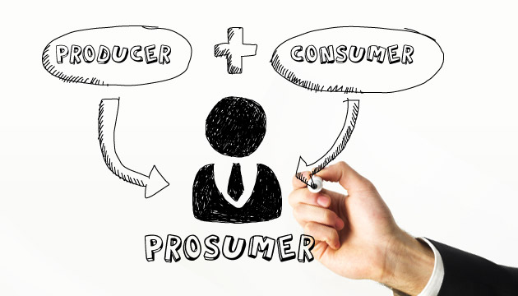
«Prosumer» может сам удовлетворить все свои потребности

Slide 16
1. МОДЕЛЬ – ОН-ЛАЙН ПЛАТФОРМЫ
Производители
Провайдеры и Собственник
Потребители

Slide 17
ОН-ЛАЙН ПЛАТФОРМЫ
Провайдер
Интерфейс для моб.устройств
Производители
Разработчики предложений для платформы
Потребители
Покупатели и пользователи приложений
Собственник
Контроль и решение кому участвовать и как

Slide 18

ОСОБЕННОСТИ ФУНКЦИОНИРОВАНИЯ ПЛАТФОРМ
Примеры с неудачным управлением MYSPACE – Рупертом Мердоком многих этому научил, поскольку нельзя руководить сетевым бизнесом как линейной структурой (газетой)

Slide 19
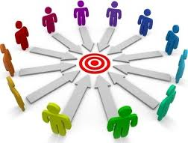
ОН-ЛАЙН ЮР. ПЛАТФОРМЫ
Платформам нужны не только новые принципы стратегии, но и новые стили руководства.
Главные элементы любой платформы – их правила и архитектура, то есть степень открытости и принципы «дележа» заработанного.

Slide 20


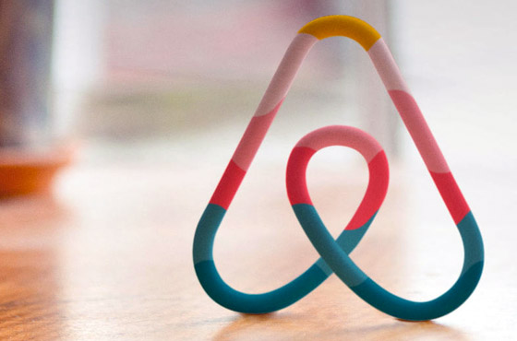
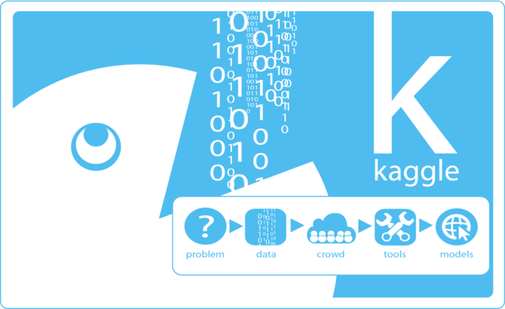
БУДУЩЕЕ ЮРИДИЧЕСКОЙ ПРОФЕССИИ
Скорее будет больше похожим на

Slide 21

ОТЧАСТИ ОНИ, ПЛАТФОРМЫ, УЖЕ ЕСТЬ

Slide 22

2. МОДЕЛЬ – SMART-CONTRACT

Slide 23

SMART–CONTRACT - BLOCKCHAIN

Slide 24

BITCOIN

Slide 25


НЕ ТАК БЫСТРО
VS

Slide 26
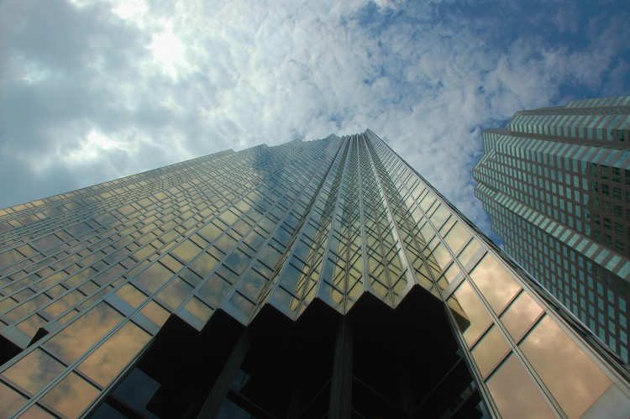
COMMON LAW

Slide 27
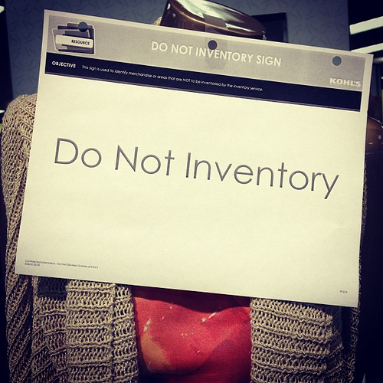
CIVIL LAW ?

Slide 28
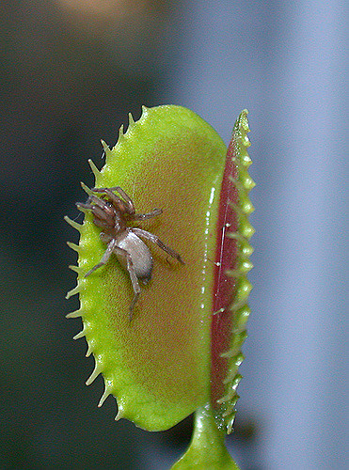
ПОЧЕМУ СУЩЕСТВУЮТ НЕЯСНОСТИ СО СТРАНАМИ CIVIL LAW

Slide 29

CIVIL LAW SYSTEM – есть суть формальные правила

Slide 30
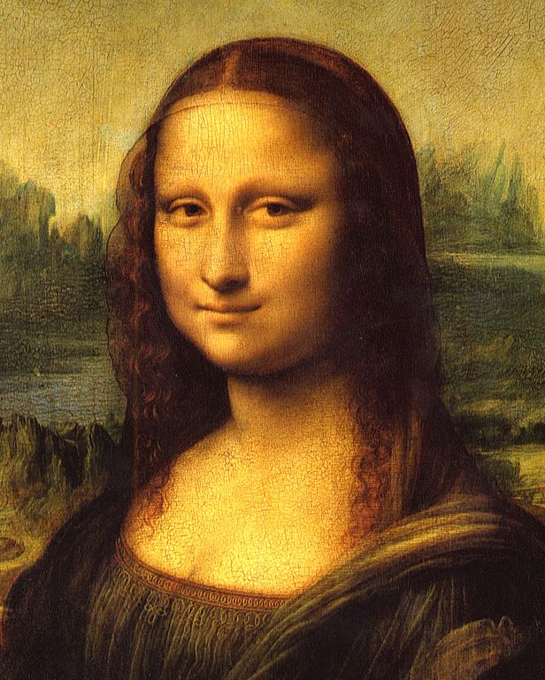
Тут пояснения излишни

Slide 31
Future Shock
Мода
Коммерция
Инфраструктура
Правительство
Культура

Slide 32
А ПОЧЕМУ НЕТ
Insolvency Trigger Criteria in Selected Transition Countries & Germany
Country | Illiquidity | Over-indebtedness | Imminent Illiquidity
Bulgaria | Yes | Yes | No
Croatia | Yes | Yes | Yes
Czech Republic | Yes | Yes | No
Germany | Yes | Yes | Yes
Hungary | Yes | No | No
Poland | Yes | Yes | Yes, for Reorganisation Procedure since 2003
Romania | Yes | No | Yes, since 2003
Russian Federation | Yes | Yes, but only for citizens | Yes, since 2002
Slovak Republic | Yes | Yes | No
Slovenia | Yes | Yes | No
Ukraine | Yes | No | No

Slide 33
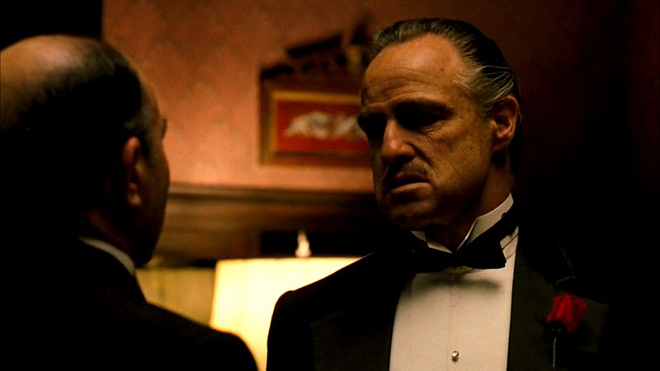
ПОТОМУ ЧТО
Для бизнеса важен не только «вход» на рынок, но не менее важен (СКОРЕЕ ДАЖЕ БОЛЕЕ ВАЖЕН) «ВЫХОД» с рынка

Slide 34
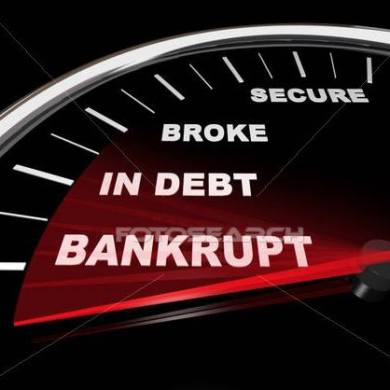
BLOCKCHAIN в Украине
Не раньше, чем разрешат автоматизировать процедуру банкротства

Slide 35
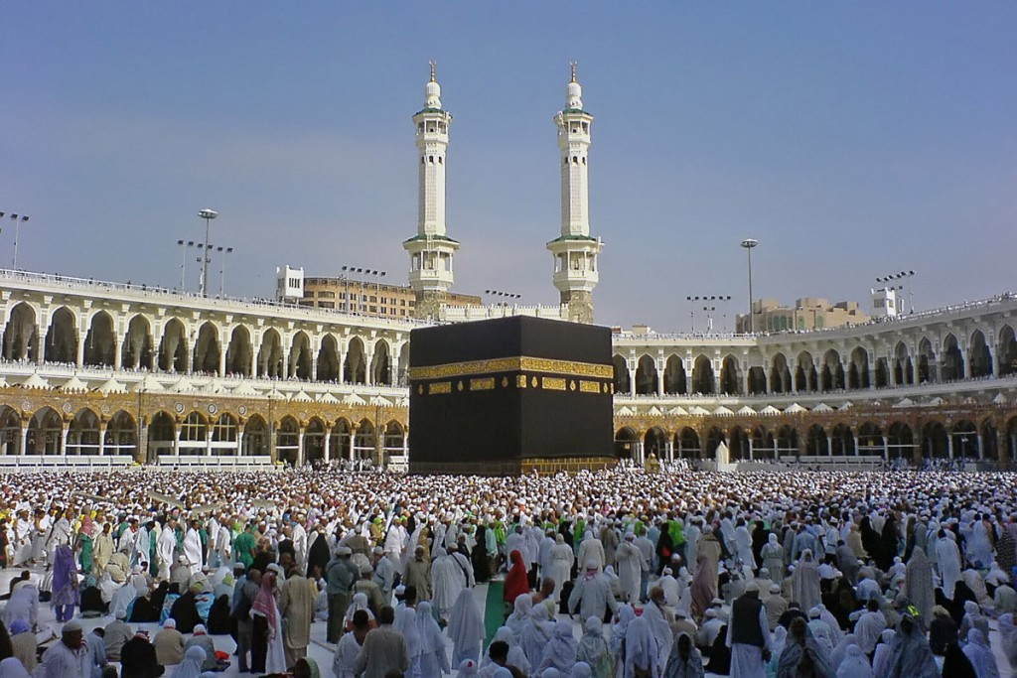
А что делать с этими ребятами?

Slide 36

ВТОРОЕ ПРЕПЯТСТВИЕ НА ПУТИ к «СВЕТЛОМУ БУДУЩЕМУ»

Slide 37
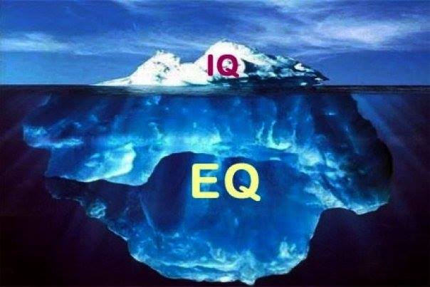
ЭМОЦИИ РУКОВОДЯТ НАМИ

Slide 38
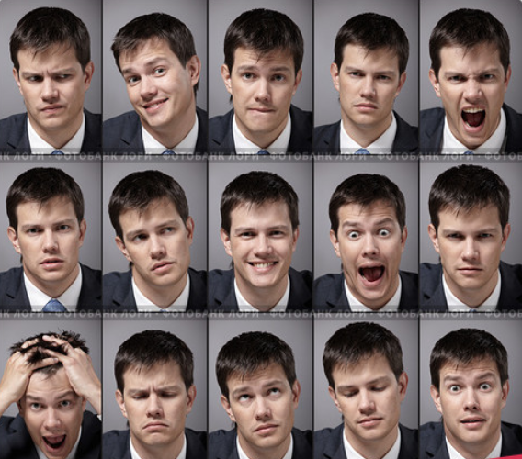
Эмоциональная основа человека

Slide 39
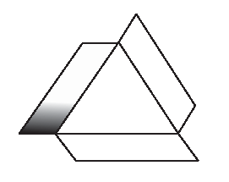

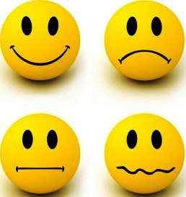
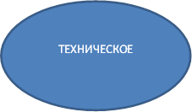
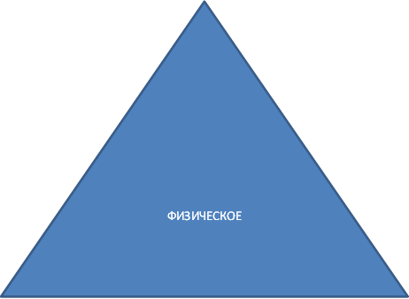
Эмоциональная основа человека
Эмоции:
в основе ВСЕГО
Техническое благополучие:
обеспечение результатами НТП
Физическое благополучие: удовлетворение базовых потребностей

Slide 40
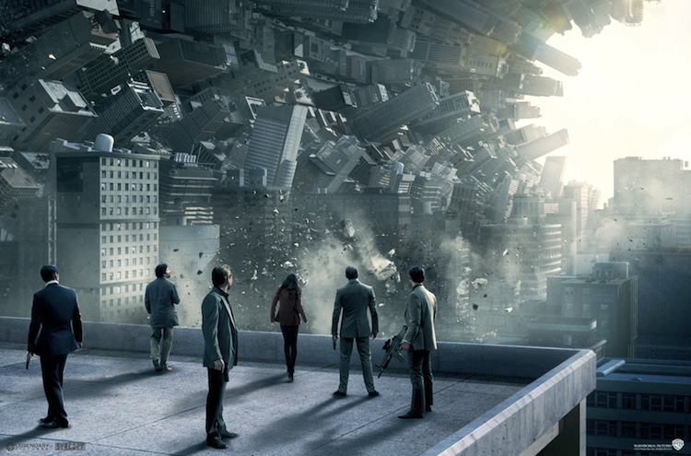
ДРАЙВЕР ДЛЯ ПРИНЯТИЯ РЕШЕНИЙ

Slide 41
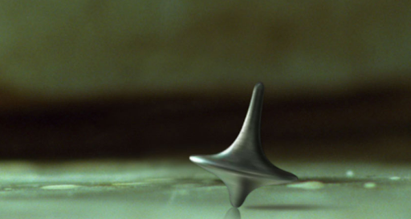
ЧЕЛОВЕК ТОГДА ПОСТУПАЕТ КАК ВАМ НАДО КОГДА ДУМАЕТ, ЧТО ЭТО ЕГО РЕШЕНИЕ

Slide 42
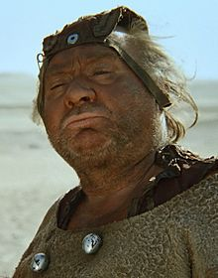
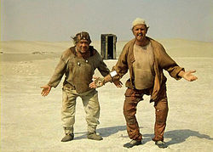
ЧЕТЛАНЕ ИЛИ ПАЦАКИ?

Slide 43
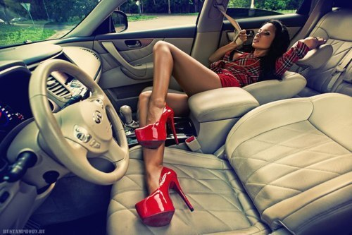
.. а мы на них плевать будем. — А зачем плевать? — Как зачем? Удовольствие получать. — Что же это за удовольствие на других плевать? — Молодой еще.

Slide 44
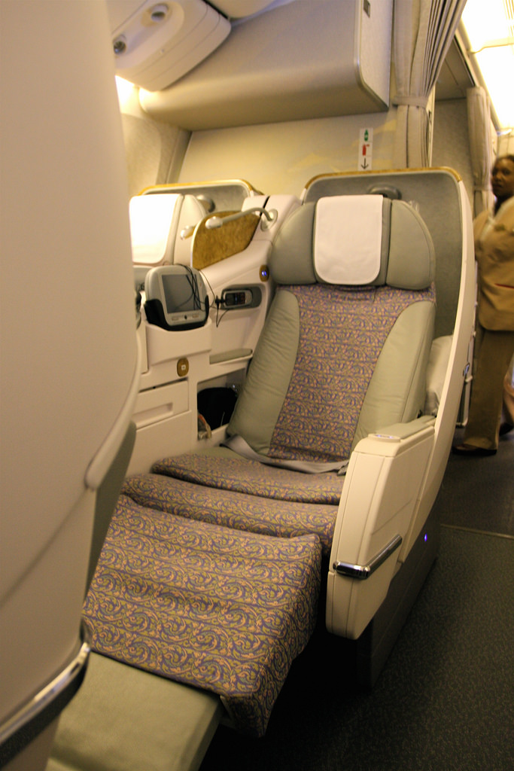
По исследованию американских маркетологов – больше 80% пассажиров бизнес-класса отказались лететь бизнес-классом, когда им предложили отдельный вход в бизнес-класс и пассажиры эконом-класса не видели лиц, сидящих в бизнес-класса при посадке в самолет

Slide 45

ВАЖНО НЕ ТОЛЬКО ТО, ЧТО БУДЕТ МЕНЯТЬСЯ, А ТО ЧТО НЕ БУДЕТ МЕНЯТЬСЯ – А ЧЕЛОВЕК И ЕГО ЭМОЦИОНАЛЬНЫЕ СОСТОЯНИЯ МЕНЯТЬСЯ НЕ БУДУТ ИЛИ БУДУТ МЕНЯТЬСЯ, НО О-ОЧЕНЬ МЕДЛЕННО

Slide 46
Нынешняя молодежь привыкла к роскоши, она отличается дурными манерами, презирает авторитеты, не уважает старших, дети спорят со взрослыми, жадно глотают пищу, изводят учителей.
Сократ, V век до н.э.

Slide 47
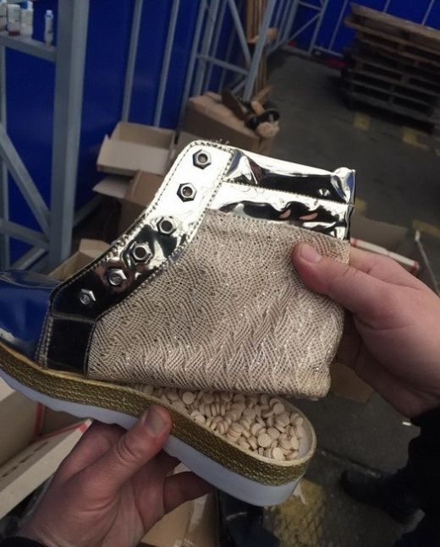
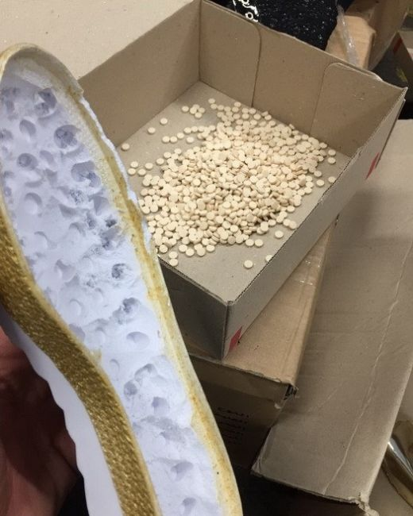
Ну или пока существует контрабанда и человеческие пороки

Slide 48
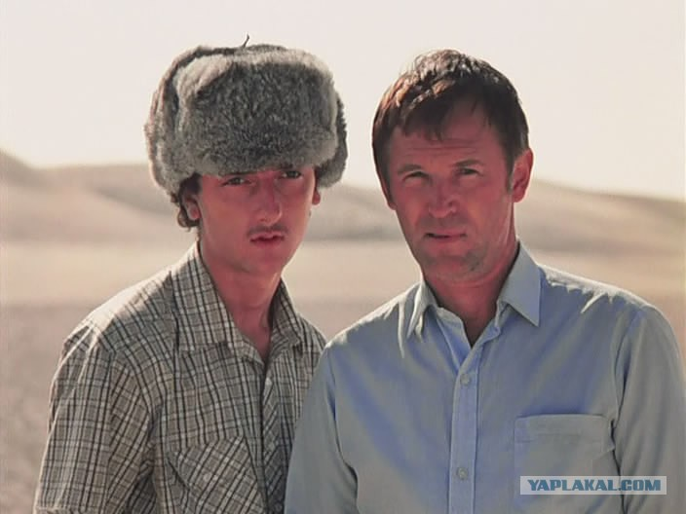
КУ, ПАЦАКИ

Slide 49

ВОПРОСЫ

